Slide 1
Virksomhedens økonomistyring
Kapitel 6 – Standardomkostningsregnskab for de variable omkostninger
Kapitel 7 - Budgettering af kapacitet og kapacitetsomkostninger
Kapitel 8 - Regnskabet for kapacitet og kapacitetsomkostninger
Virksomhedens økonomistyring
© Michael Andersen og Carsten Rohde

Slide 2
Virksomhedens økonomistyring
© Michael Andersen og Carsten Rohde

Slide 3
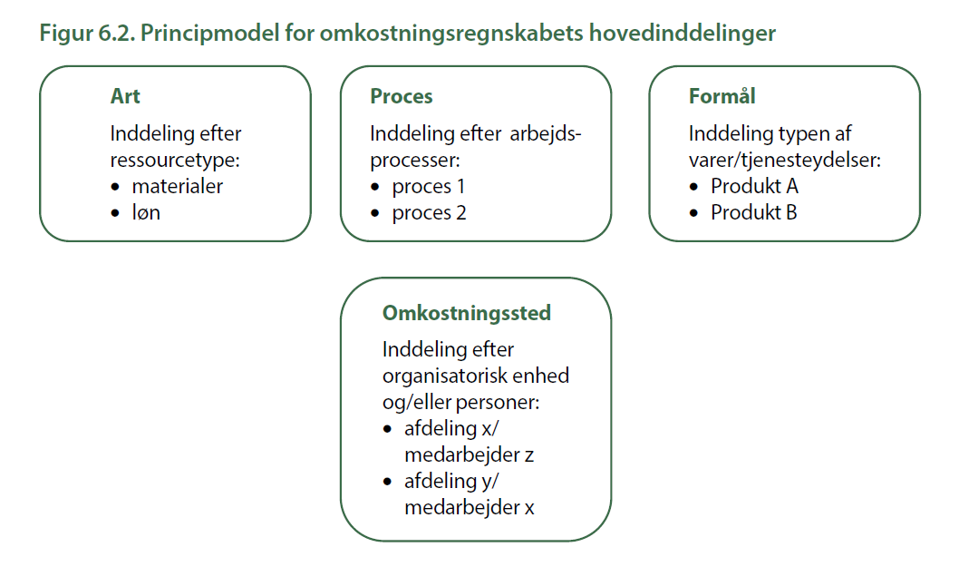
Virksomhedens økonomistyring
© Michael Andersen og Carsten Rohde

Slide 4
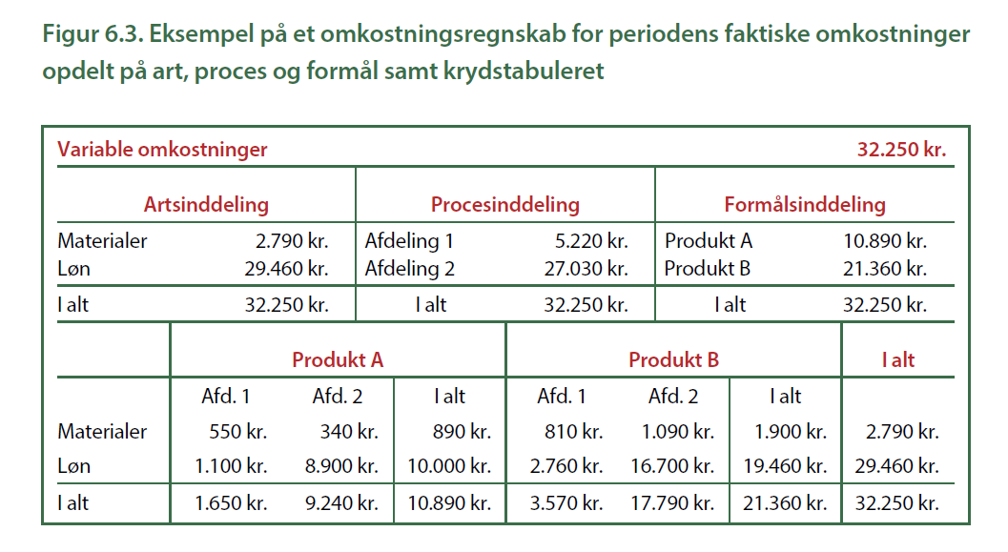
Virksomhedens økonomistyring
© Michael Andersen og Carsten Rohde

Slide 5
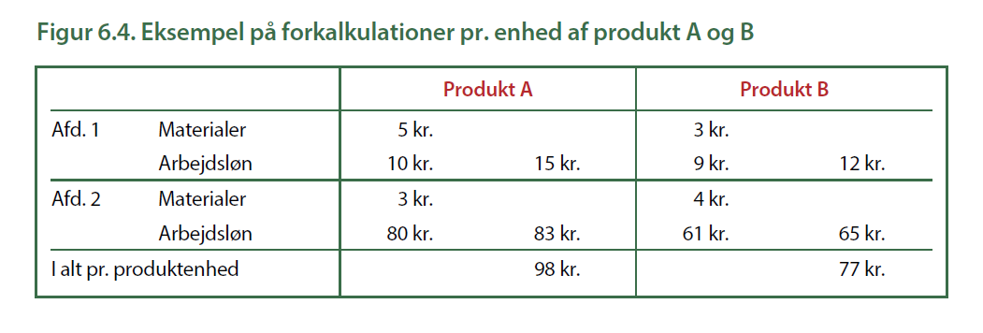
Virksomhedens økonomistyring
© Michael Andersen og Carsten Rohde

Slide 6
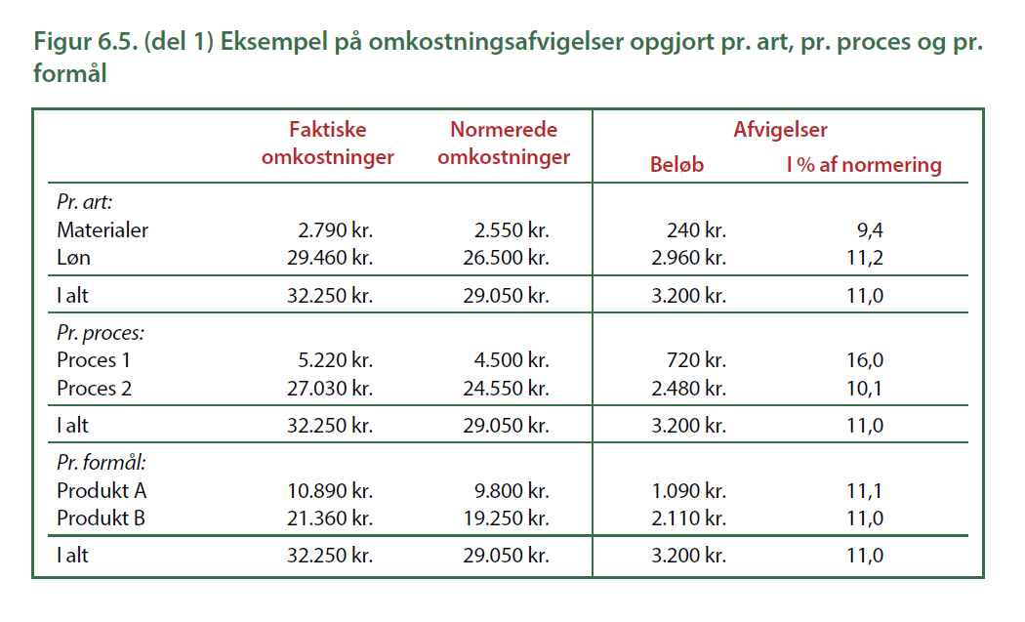
Virksomhedens økonomistyring
© Michael Andersen og Carsten Rohde

Slide 7
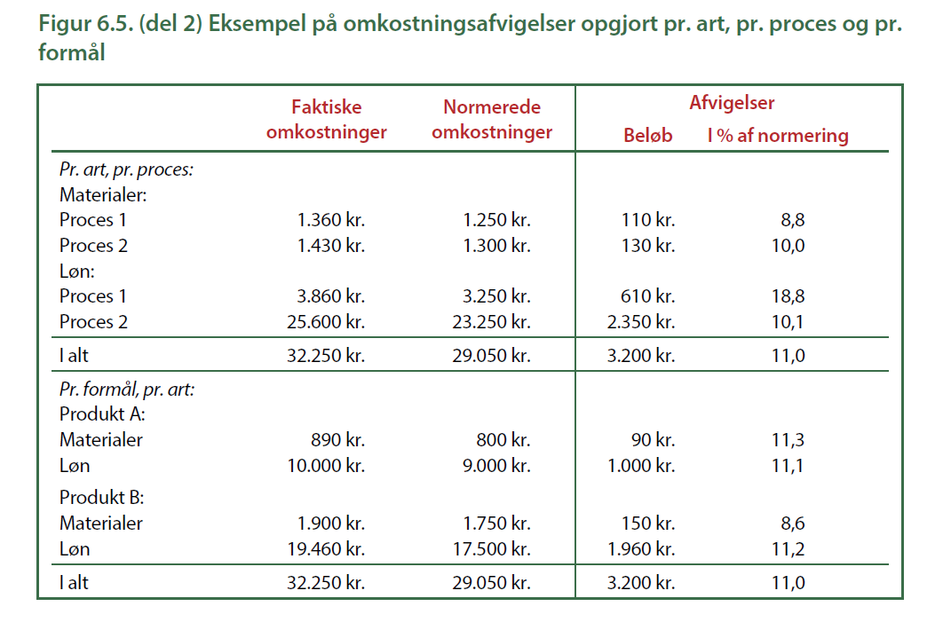
Virksomhedens økonomistyring
© Michael Andersen og Carsten Rohde

Slide 8
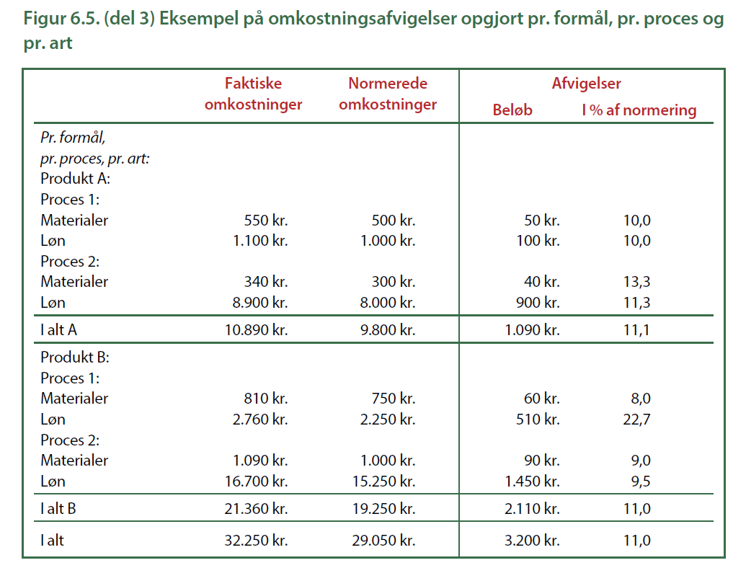
Virksomhedens økonomistyring
© Michael Andersen og Carsten Rohde

Slide 9
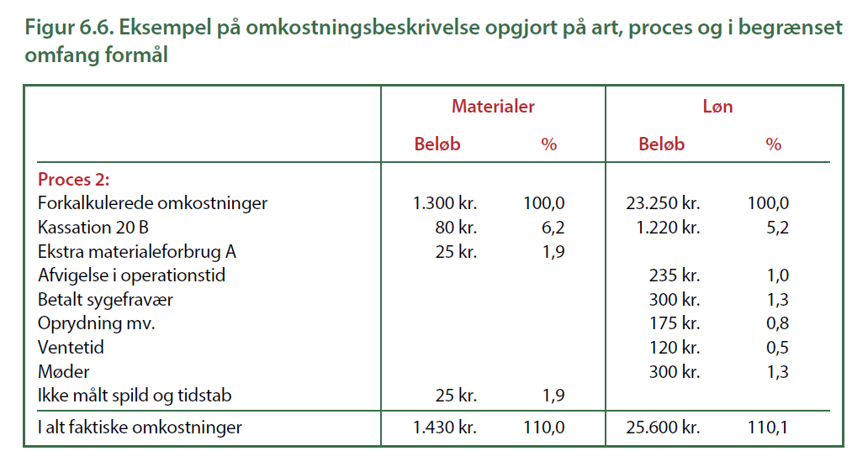
Virksomhedens økonomistyring
© Michael Andersen og Carsten Rohde

Slide 10
Virksomhedens økonomistyring
© Michael Andersen og Carsten Rohde

Slide 11
Virksomhedens økonomistyring
© Michael Andersen og Carsten Rohde

Slide 12
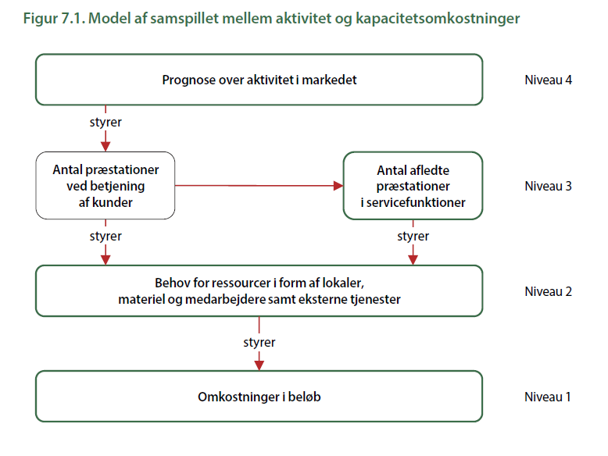
Virksomhedens økonomistyring
© Michael Andersen og Carsten Rohde

Slide 13
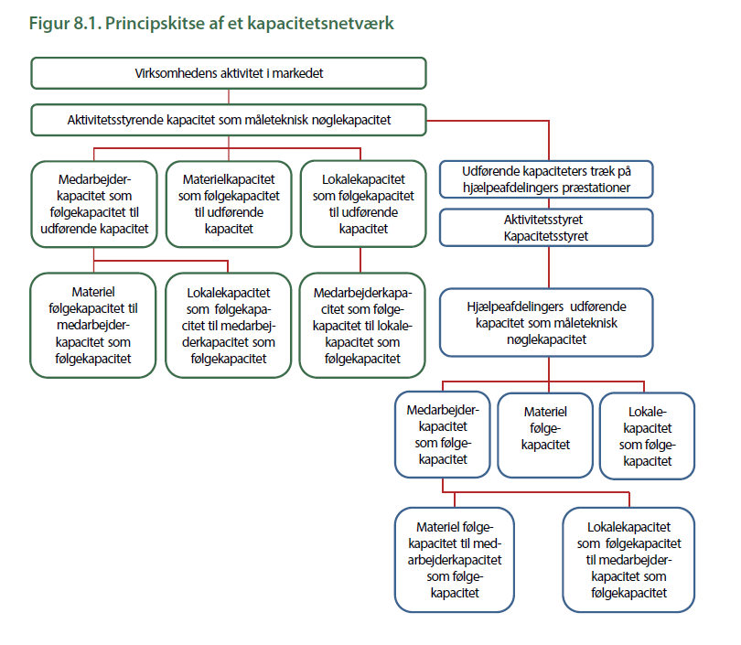
Virksomhedens økonomistyring
© Michael Andersen og Carsten Rohde

Slide 14
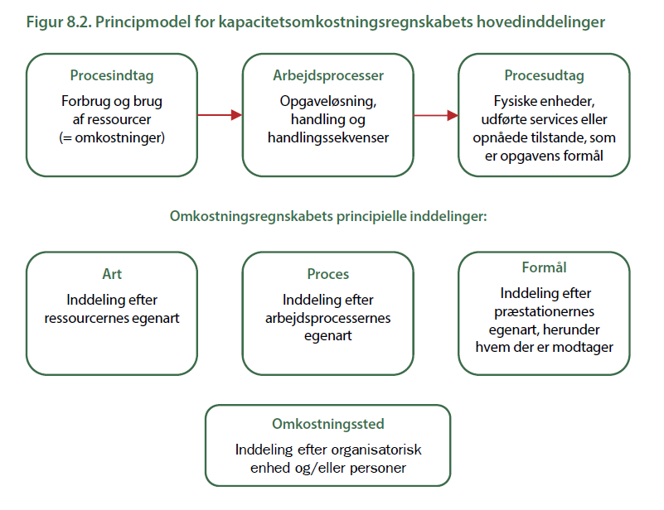
Virksomhedens økonomistyring
© Michael Andersen og Carsten Rohde

Slide 15
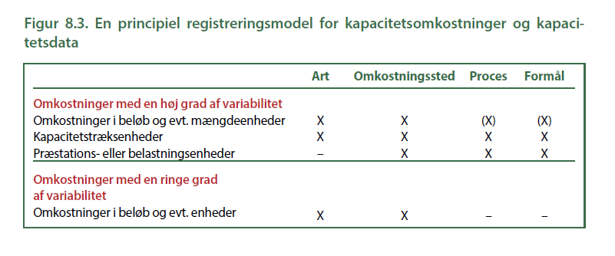
Virksomhedens økonomistyring
© Michael Andersen og Carsten Rohde

